Slide 1
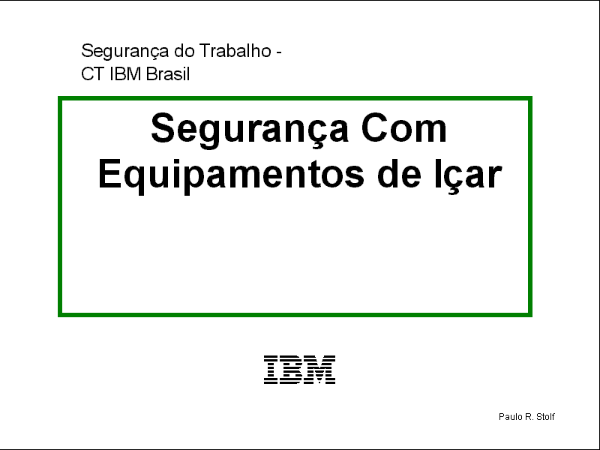

Segurança Com Equipamentos de Içar
Segurança do Trabalho

Slide 2
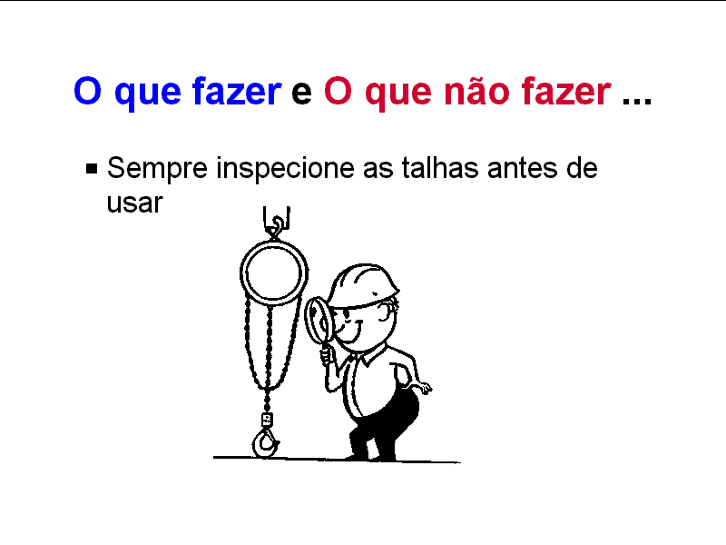
O que fazer e O que não fazer...
Sempre inspecione as talhas antes de usar.

Slide 3
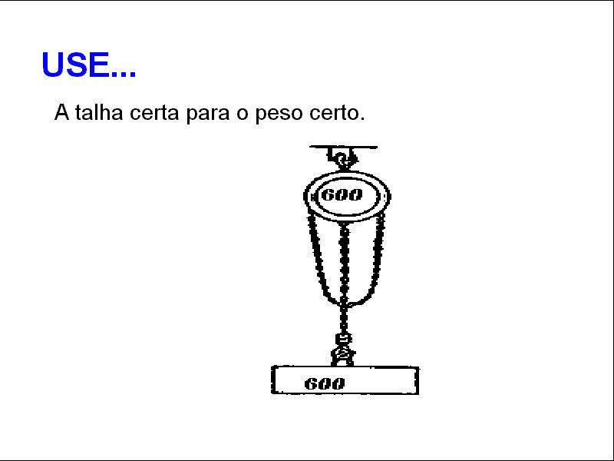
Use...
A talha certa para o peso certo.

Slide 4
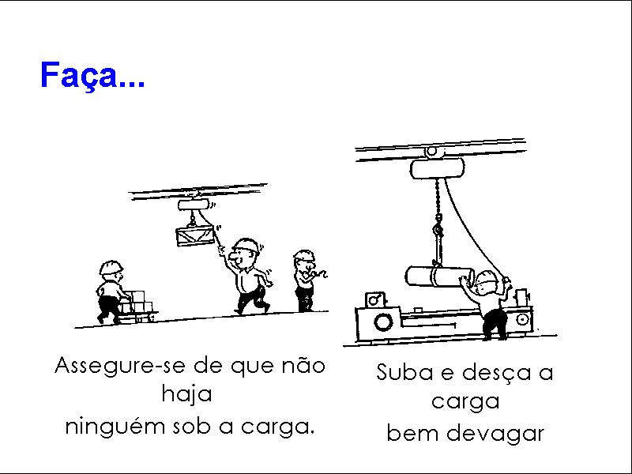
Faça...
Assegure-se de que não haja ninguém sobre a carga
Suba e desça a carga bem devagar

Slide 5
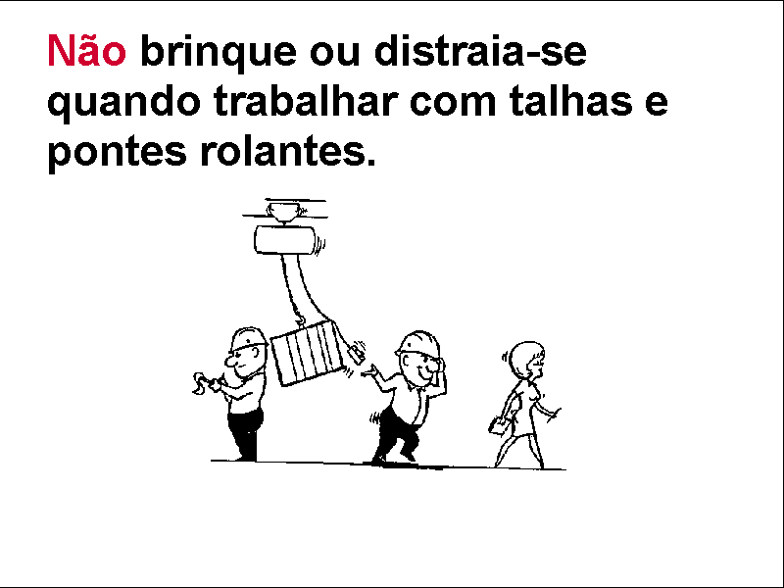
Não...
brinque ou distraia-se quando trabalhar com talhas e pontes rolantes.

Slide 6
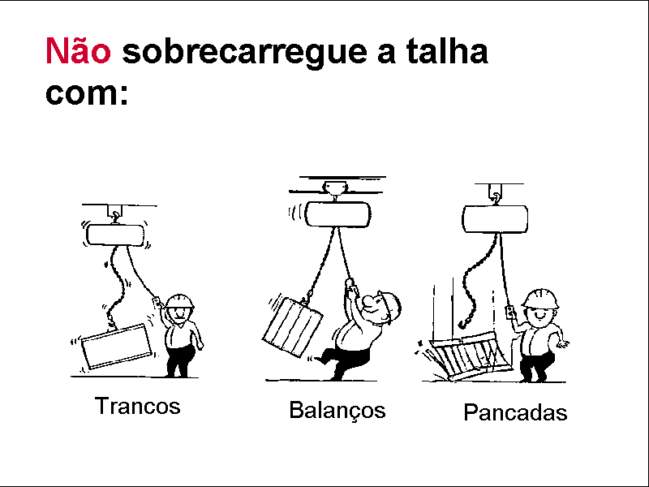
Não sobrecarregue a talha com:
Trancos
Balanços
Pancadas

Slide 7
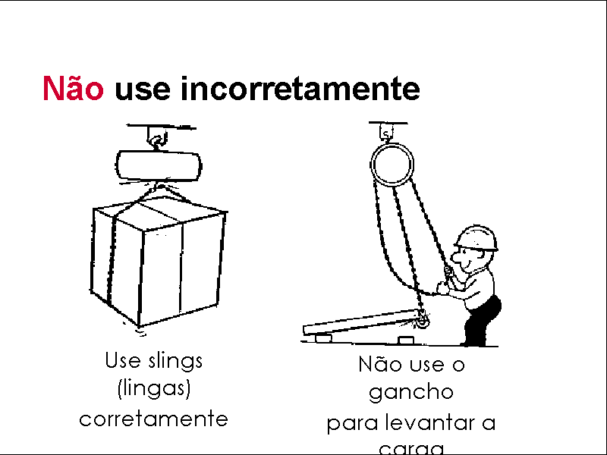
Não use incorretamente
Use slings (lingas) corretamente
Não use o gancho para levantar a carga
carga

Slide 8
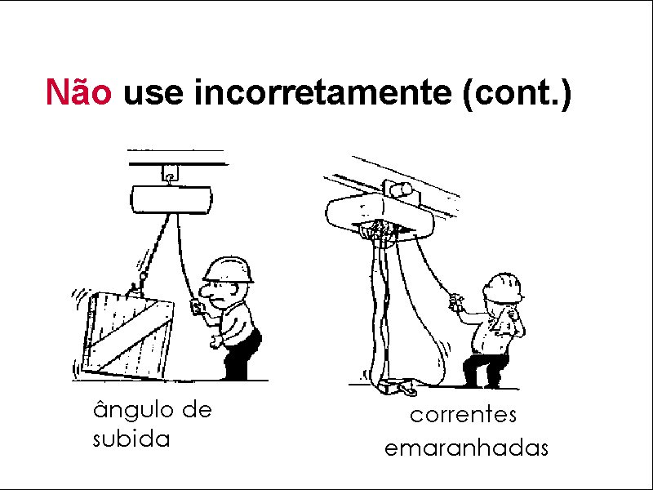
Não use incorretamente (cont.)
ângulo de subida
correntes emaranhadas

Slide 9
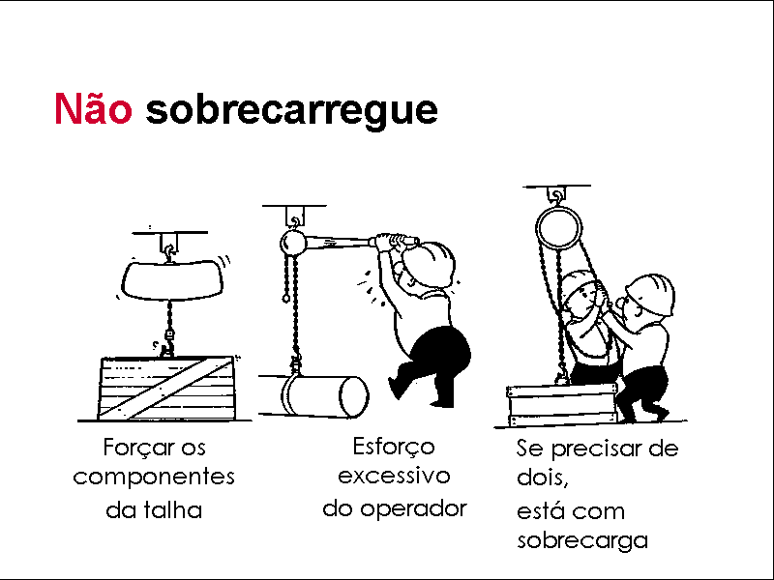
Não sobrecarregue
Forçar os componentes da talha
Esforço excessivo do operador
Se precisar de dois, está com sobrecarga

Slide 10
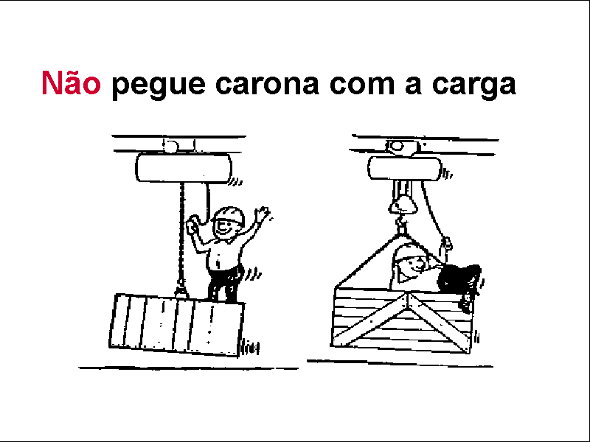
Não pegue carona com a carga

Slide 11
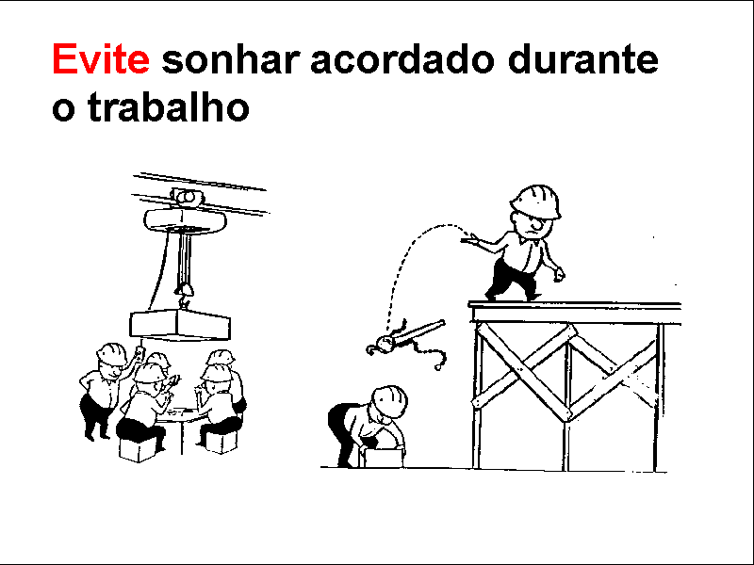
Evite
sonhar acordado durante o trabalho

Slide 12
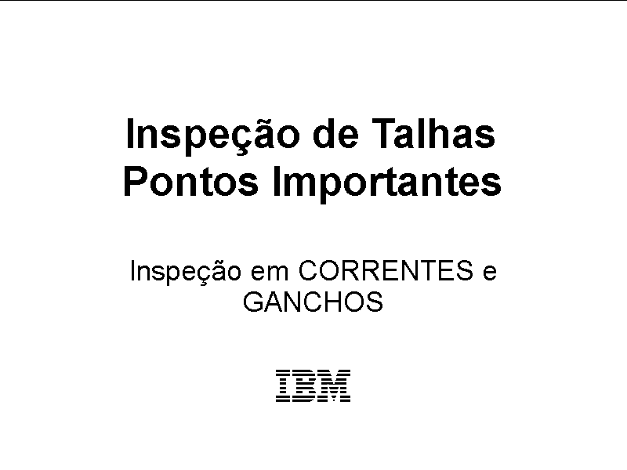
Inspeção de Talhas
Pontos Importantes
Inspeção em CINTAS e GANCHOS

Slide 13
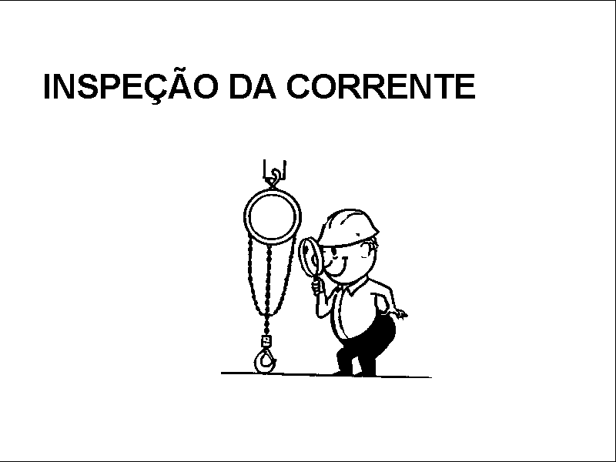
INSPEÇÃO DA CORRENTE

Slide 14
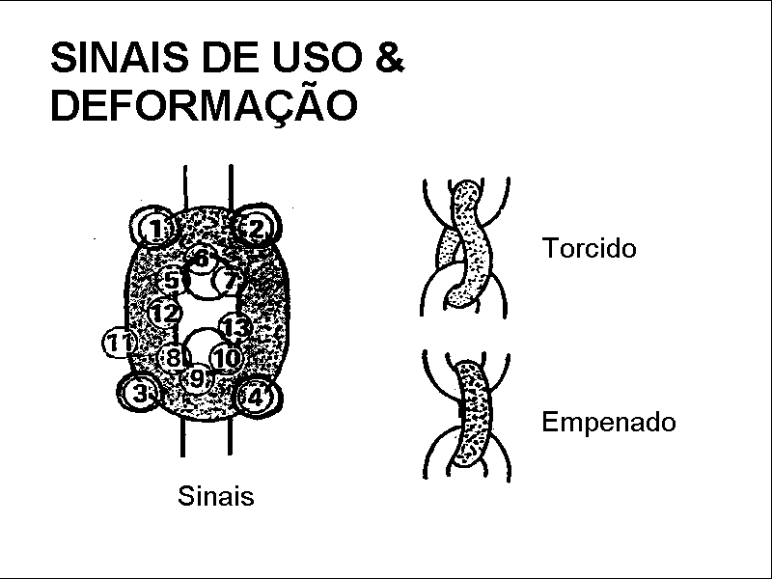
SINAIS DE USO & DEFORMAÇÃO
Sinais
Torcido
Empenado

Slide 15
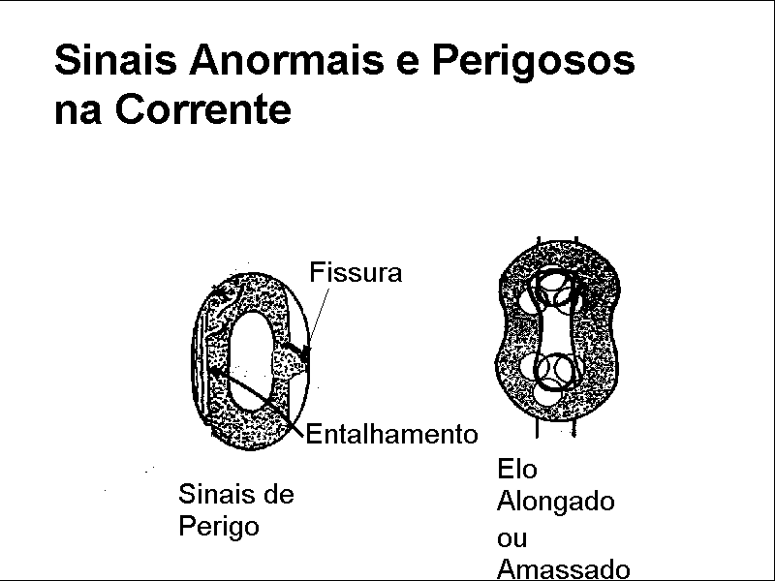
Sinais Anormais e Perigosos na Corrente
Amassado

Slide 16
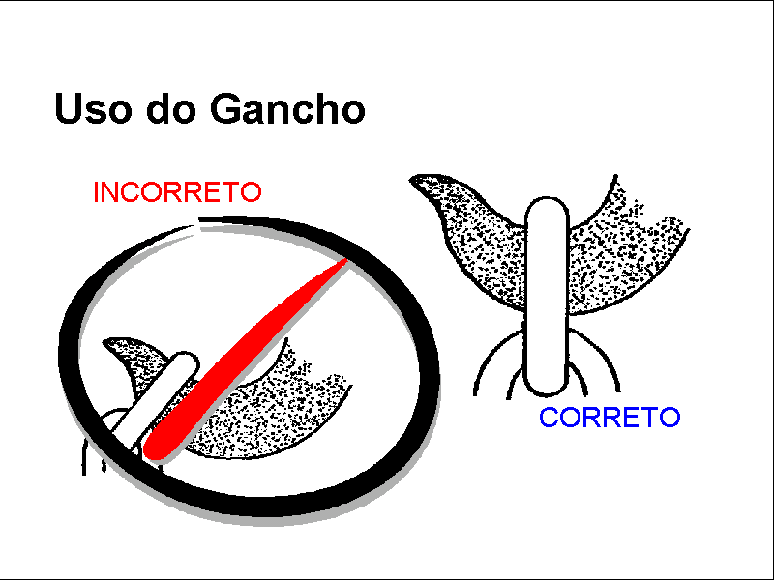
Uso do gancho

Slide 17
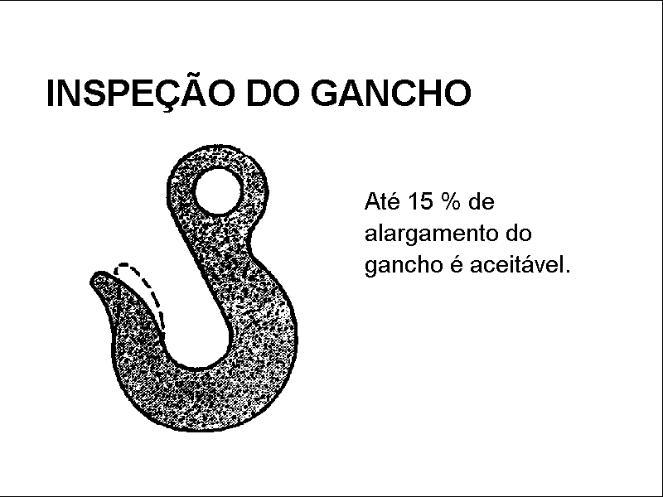

Slide 18
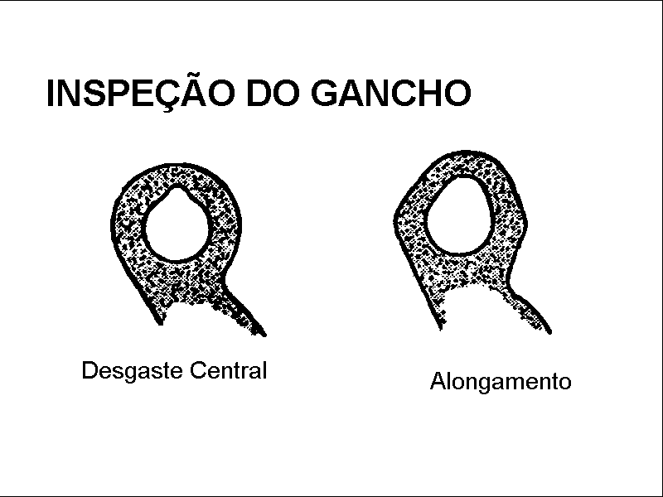

Slide 19
DIVULGAR A TODOS ENVOLVIDOS
SEGURANÇA DO TRABALHO

